Slide 1
Положительный опыт реализации Федерального закона «О бесплатной юридической помощи в Российской Федерации» на территории Ульяновской области в условиях цифровизации общества
Начальник областного государственного казённого учреждения «Государственное юридическое бюро Ульяновской области» Светлана Николаевна Ильина

Slide 2
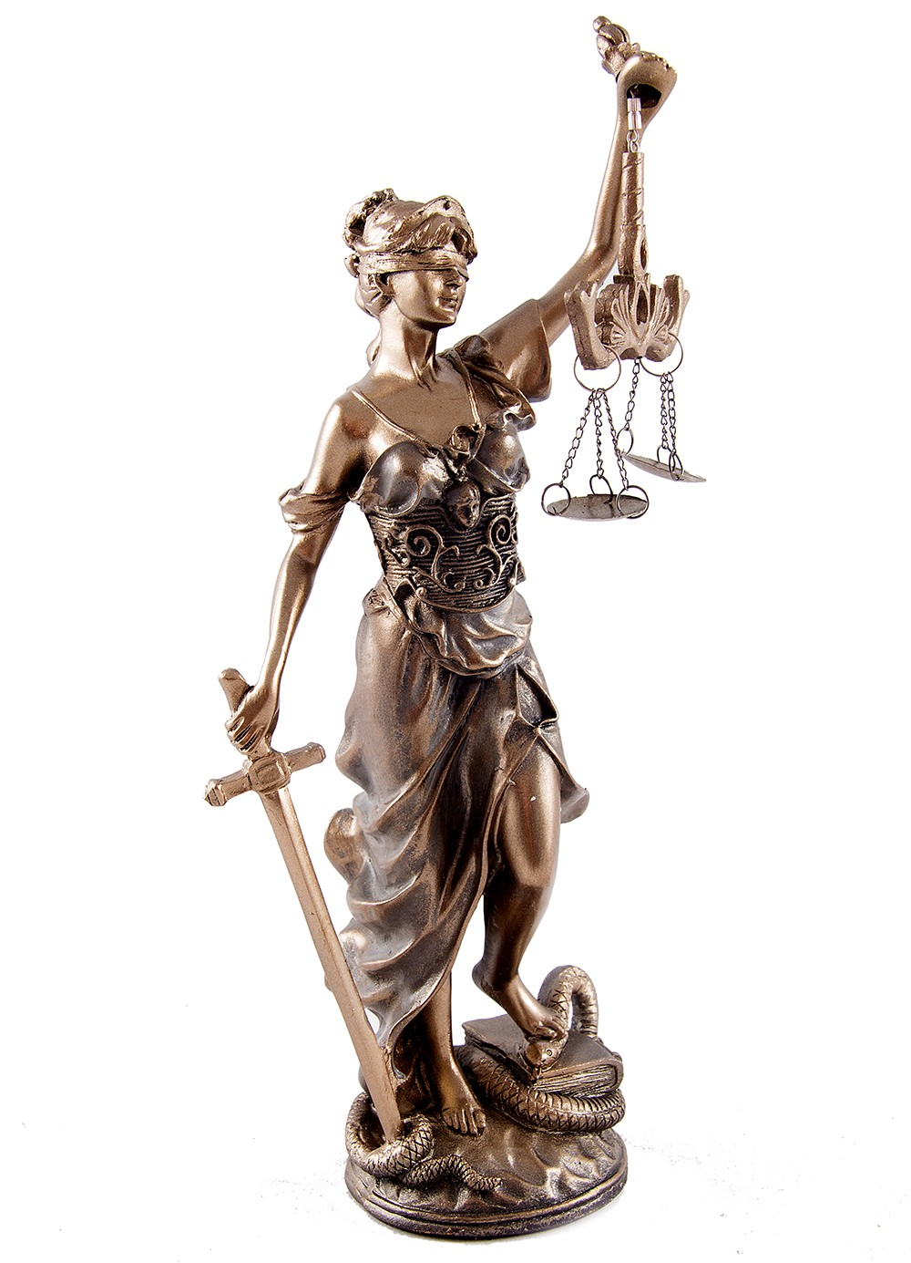
Государственное юридическое бюро – основной участник государственной системы бесплатной юридической помощи в Ульяновской области
Штатная численность работников Госюрбюро, занятых в оказании бесплатной юридической помощи, составляет 33 единицы.
Рабочие места Госюрбюро созданы в каждом муниципальном районе области, а также в г. Ульяновске.
Работники Госюрбюро оказывают весь спектр юридических услуг от устной консультации до представительства граждан в судах.
Работники Госюрбюро принимают участие в мероприятиях, направленных на правовое просвещение населения.

Slide 3
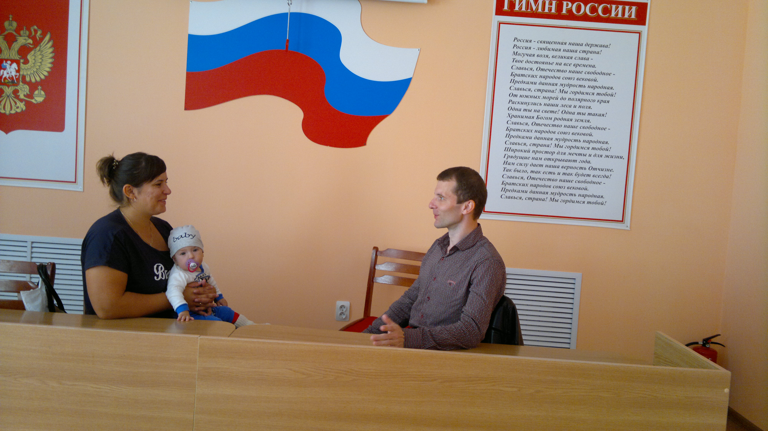
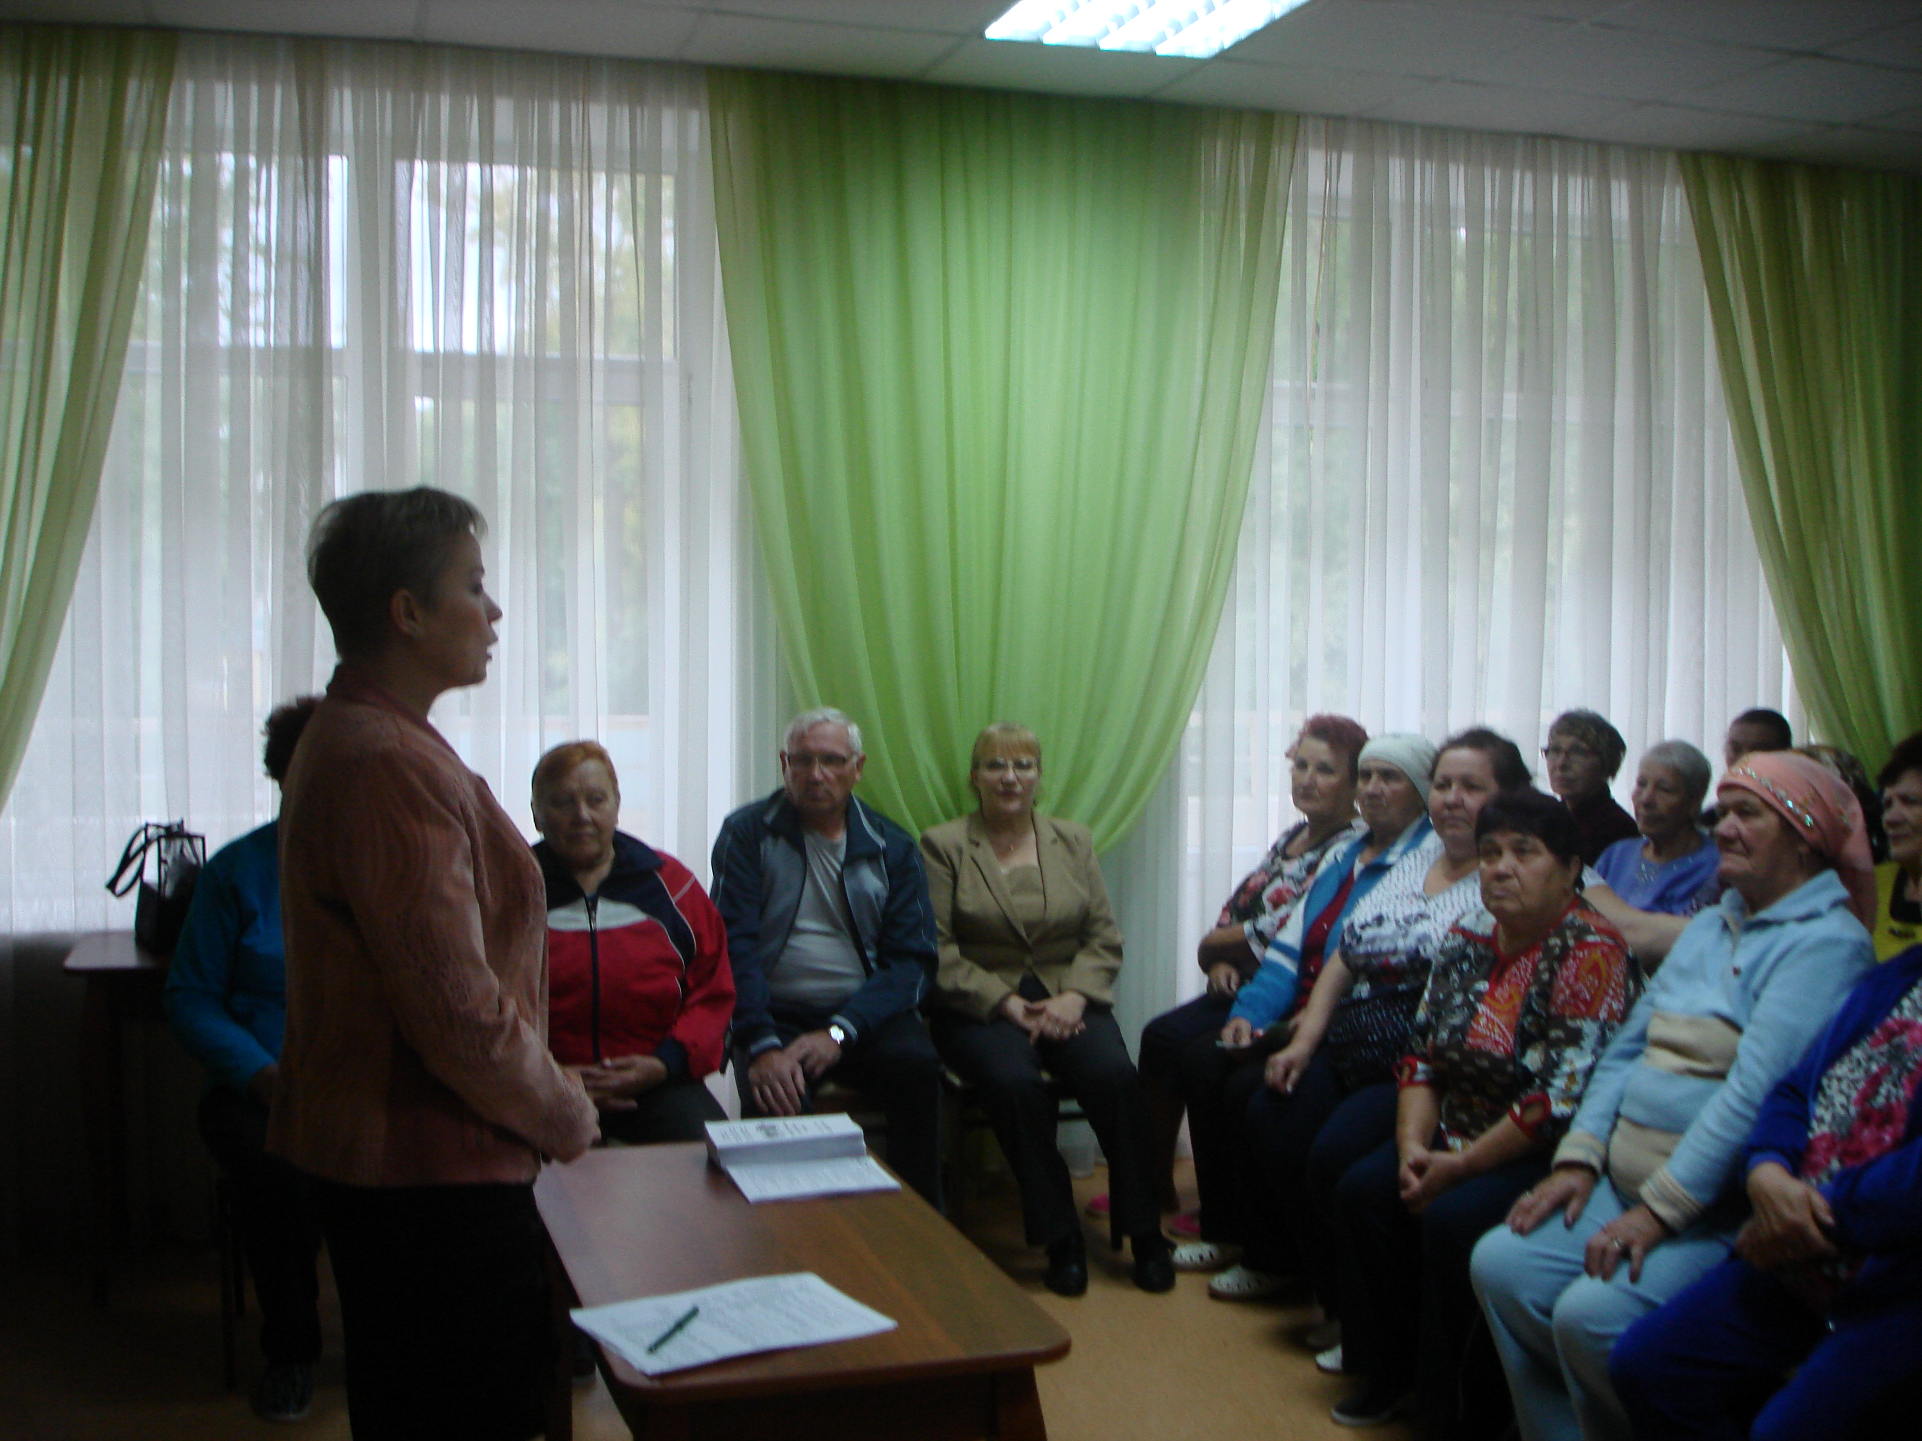
Формы работы
Непосредственный приём граждан и оказание юридической помощи;
Создание аккаунтов в социальных сетях Одноклассники, Вконтакте, Фейсбук с целью информирования населения о возможности получения бесплатной юридической помощи, консультирования граждан, информирования об изменениях законодательства, освещения наиболее часто встречающих ситуаций, правового просвещения;

Slide 4
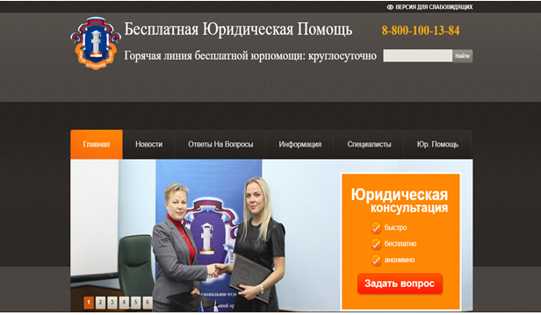
Сопровождение сайта бесплатнаяюрпомощь.рф;
Взаимодействие со средствами массовой информации с целью информирования населения о возможности получения бесплатной юридической помощи;
Работа телефонной «горячей линии» 8-800-100-13-84

Slide 5
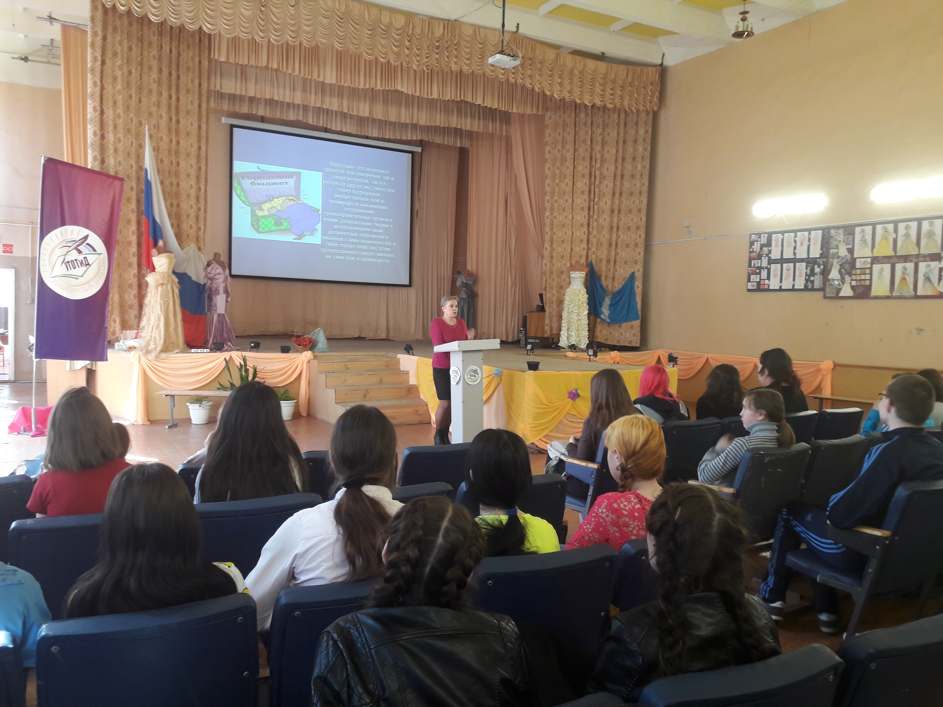
Формы работы по правовому просвещению
Проведение форумов, семинаров, круглых столов на различные темы с целью правового просвещения населения;
Участие в агитпоездах в сельские населённые пункты в муниципальных образованиях области с целью оказания юридической помощи гражданам и информирования о возможности получения бесплатной юридической помощи;
Взаимодействие с общественными организациями (общество глухих, общество слепых, общество инвалидов, общество ветеранов ОВД, центры активного долголетия и т.д.);
Проведение уроков права в школах и средних профессиональных учебных заведениях.

Slide 6
Показатели работы Госюрбюро

Slide 7
Создание бренда
Разработан и проходит стадию согласования бренд государственной юридической помощи

Slide 8
Закон Ульяновской области от 03.10.2012 № 131-ЗО «О бесплатной юридической помощи на территории Ульяновской области»
Добавлены случаи, когда гражданам оказывается бесплатная юридическая помощь:
по всем вопросам ЖКК,
по вопросам возмещения вреда, причинённого ненадлежащим содержанием тротуаров и других мест, предназначенных для передвижения пешеходов,
по вопросам защиты прав потребителей.
Бесплатная юридическая помощь по указанным вопросам предоставляется всем категориям граждан, указанным как в Федеральном законе «О бесплатной юридической помощи в Российской Федерации», так и в региональном законе «О бесплатной юридической помощи на территории Ульяновской области».
Предоставляться такая помощь может в полном объёме, то есть от консультации до представительства в суде.

Slide 9
Концепция развития государственной системы бесплатной юридической помощи в Ульяновской области на 2018-2024 годы
Предусматривает основные направления развития государственной системы бесплатной юридической помощи. К этим направлениям относятся:
совершенствование нормативно-правового регулирования в сфере оказания бесплатной юридической помощи;
разработка и внедрение стандартов оказания государственной юридической помощи;
информационное сопровождение;
внедрение в работу по оказанию государственной юридической помощи современных технологий;
оценка качества оказанной государственной юридической помощи;
информационно-методическое обеспечение системы государственной юридической помощи;
повышение профессионального уровня специалистов, занятых в оказании государственной юридической помощи;
взаимодействие участников государственной системы бесплатной юридической помощи с участниками негосударственной системы бесплатной юридической помощи, с организациями, учреждениями, предприятиями, а также с общественными организациями.

Slide 10
Мероприятия, запланированные к проведению в рамках Концепции:
мониторинг и совершенствование законодательства в области бесплатной юридической помощи;
разработка и внедрение стандарта помещения для оказания государственной юридической помощи, куда будет входить расположение помещения, внешний вид помещения (использование одной и той же цветовой гаммы при оформлении как вывесок и табличек государственной юридической помощи, так и в оформлении стен помещений), наполнение помещения офисной мебелью и оргтехникой;
обеспечение всех рабочих мест Госюрбюро Ульяновской области стационарной телефонной связью;
издание информационного материала с целью информирования граждан о государственной юридической помощи (оформление информационных стендов в местах оказания государственной юридической помощи, изготовление рекламных листовок, брошюр с информацией о государственной юридической помощи);
создание и использование при оказании государственной юридической помощи единой электронной базы данных граждан, имеющих право на получение государственной юридической помощи. Создание такой базы позволит всем участникам государственной системы бесплатной юридической помощи контролировать оказание юридической помощи гражданам, которые злоупотребляют своим правом на получение такой помощи, обращаясь с одним и тем же вопросом ко многим специалистам. Также такая система позволит сделать регистрацию граждан, обратившихся за бесплатной юридической помощью, более прозрачной;
организация мероприятий по повышению профессионального уровня специалистов, оказывающих государственную юридическую помощь, предотвращению их профессионального выгорания;
разработка и внедрение нового порядка оплаты труда специалистов, оказывающих государственную юридическую помощь. Согласно новому порядку оплаты труда работников Госюрбюро Ульяновской области, занятых в оказании бесплатной юридической помощи, заработная плата будет формироваться на основании достигнутых показателей, которые состоят из количества:
оказанных устных и письменных консультаций;
составленных документов правового характера;
участий в судебных заседаний;
проведённых мероприятий по правовому просвещению.

Slide 11
Спасибо за внимание!

